Slide 1
MÔN TOÁN 3
Bài 2: Ôn tập về các số trong phạm vi 1000
UBND QUẬN HẢI AN
TRƯỜNG TIỂU HỌC ĐẰNG HẢI

Slide 2
ÔN TẬP VỀ CÁC SỐ TRONG PHẠM VI 1 000

Slide 3
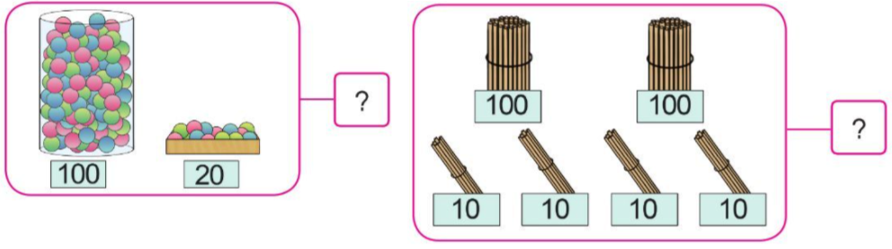
01
Điền số thích hợp
Hoạt động cặp đôi
a)
100
+
20
=
120
200
+
40
=
240

Slide 4
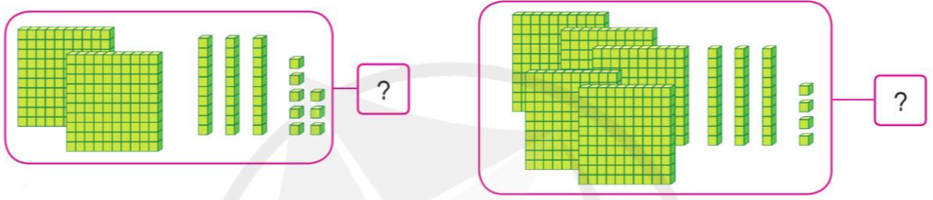
01
Điền số thích hợp
Hoạt động cặp đôi
a)
200
+
30
+
8
=
238
500
+
30
+
4
=
534

Slide 5
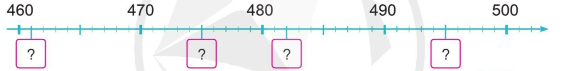
b)
461
475
482
495
c) Số liền trước của số 470 là ... Số liền sau của số 489 là ...
469
490
d) 715 gồm ...trăm ... chục ... đơn vị, ta viết 715 = ... + ..... + ...
7
1
5
700
10
5

Slide 6
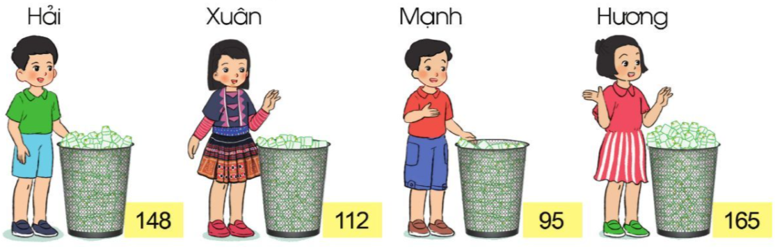

02
Quan sát tranh, thực hiện yêu cầu sau:
Bạn Hương
a) Nêu tên bạn thu gom được nhiều vỏ chai nhựa nhất?
b) Nêu tên các bạn thu gom số lượng vỏ chai nhựa theo thứ tự từ nhiều đến ít.

Slide 7

b) Sắp xếp thứ tự từ nhiều đến ít:

Slide 8
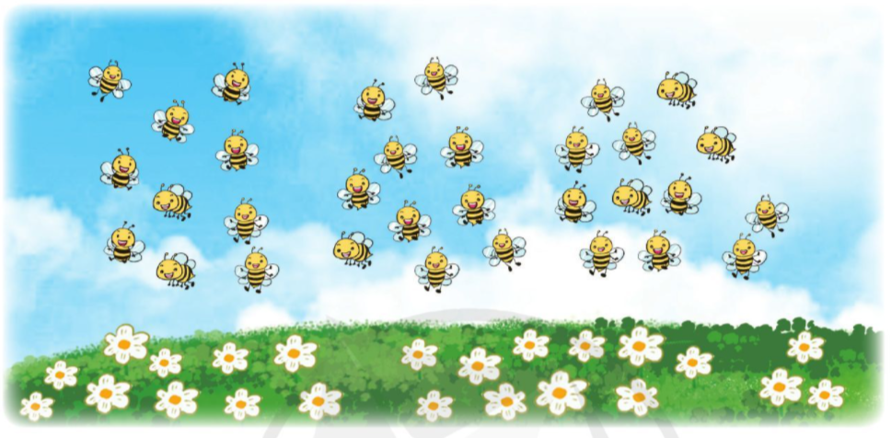
03
Quan sát hình ảnh, ước lượng số ong và số bông hoa
Em hãy ước lượng số ong và số bông hoa trong hình

Slide 9
03
Quan sát hình ảnh, ước lượng số ong và số bông hoa
32 con ong
23 bông hoa

Slide 10
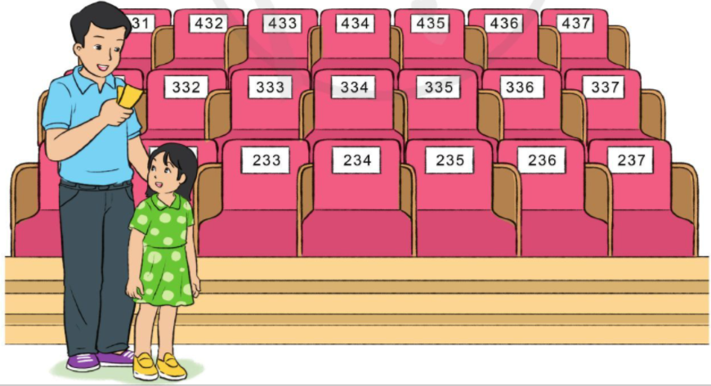
VẬN DỤNG
Số ghế ghi trên vé biểu diễn xem ca nhạc của bố và Ngọc là 231 và 232. Em hãy chỉ dẫn giúp 2 bố con Ngọc tìm được ghế của mình.

Slide 11
Hướng dẫn
Bố và Ngọc kiểm tra lại số ghế ngồi của mình.
Bước 1:
Tiến tới ghế đầu tiên của dãy đầu tiên, kiểm tra số của chiếc ghế đó, số 231 → Tìm được ghế của bố.
Tìm ghế
Bước 2:
Bước 3:
Đọc số ghế bên cạnh của bố là số 232 → Tìm được ghế của Ngọc.

Slide 12
Trò chơi “Đúng hay sai”
Hướng dẫn:
Giáo viên đọc câu hỏi, hô to: “Đúng hay sai?” thì HS sẽ đồng loạt giơ tay.
Quy ước: Xòe bàn tay là đúng, nắm bàn tay là sai.

Slide 13
Câu 1. Số 564 có 6 chục. Đúng hay sai?
Đúng
Câu 2. Số 456 đứng sau số 455. Đúng hay sai?
Đúng
Câu 3. Số 703 được viết là 703 = 700 + 30 + 0. Đúng hay sai?
Sai

Slide 14
Câu 4. Số 786 lớn hơn số 867. Đúng hay sai?
Sai
Câu 5. Dãy số 435, 467, 439 sắp xếp theo thứ tự tăng dần. Đúng hay sai?
Sai
Câu 6. Mẹ mua 100 quả cam, bố được tặng 75 quả cam. Nhà em có 175 quả cam. Đúng hay sai?
Đúng
Câu 7. 112 lớn hơn 121. Đúng hay sai?
Sai

Slide 15
HƯỚNG DẪN VỀ NHÀ
01
03
02
Ôn tập lại kiến thức đã học
Đọc trước bài sau: Ôn tập về phép cộng và phép trừ trong phạm vi 1 000
Hoàn thành bài tập trong SBT

Slide 16
XIN CHÀO VÀ HẸN GẶP LẠI CÁC EM Ở TIẾT HỌC SAU.

